Slide 1
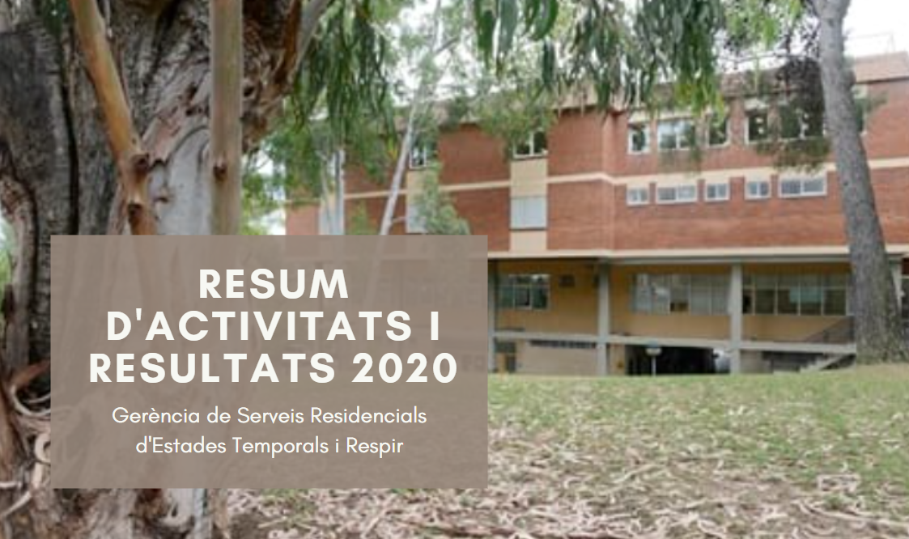

Slide 2
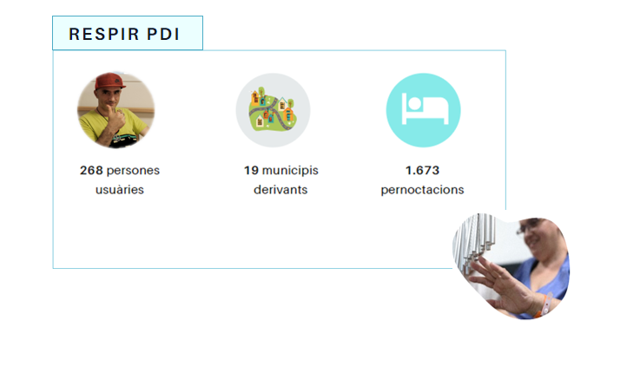
Gerència de Serveis Residencials d’Estades Temporals i Respir

Slide 3
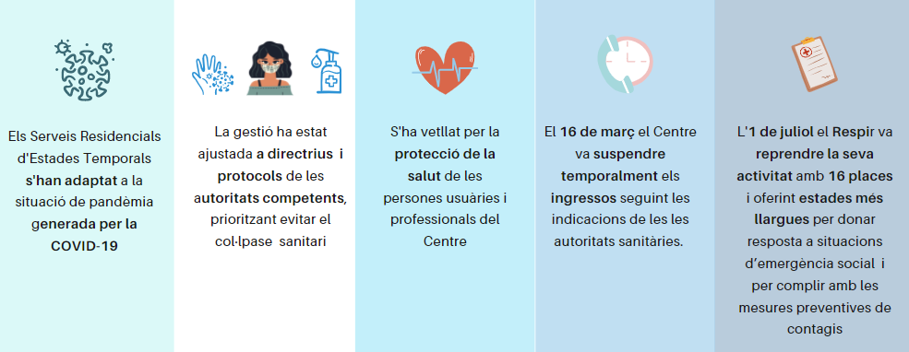
Gerència de Serveis Residencials d’Estades Temporals i Respir

Slide 4
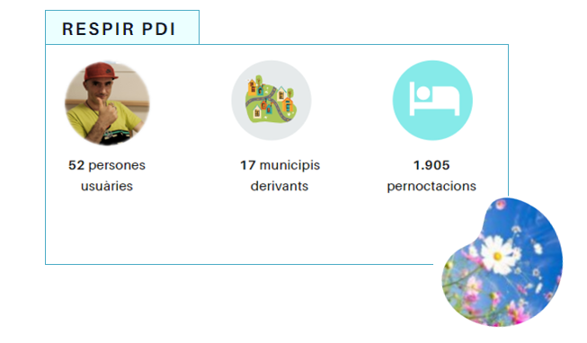
Gerència de Serveis Residencials d’Estades Temporals i Respir

Slide 5
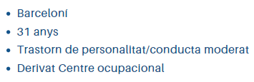
Gerència de Serveis Residencials d’Estades Temporals i Respir

Slide 6
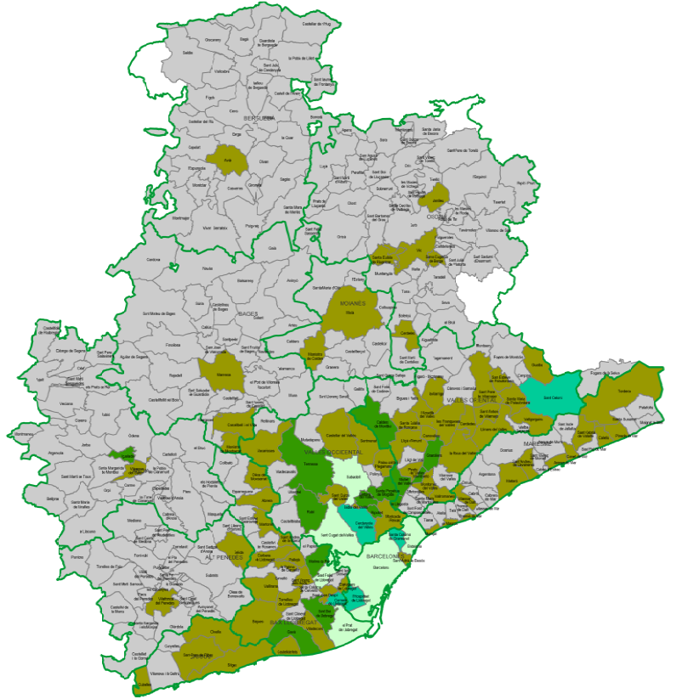
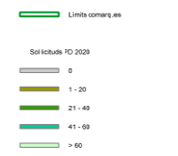
Gerència de Serveis Residencials d’Estades Temporals i Respir

Slide 7
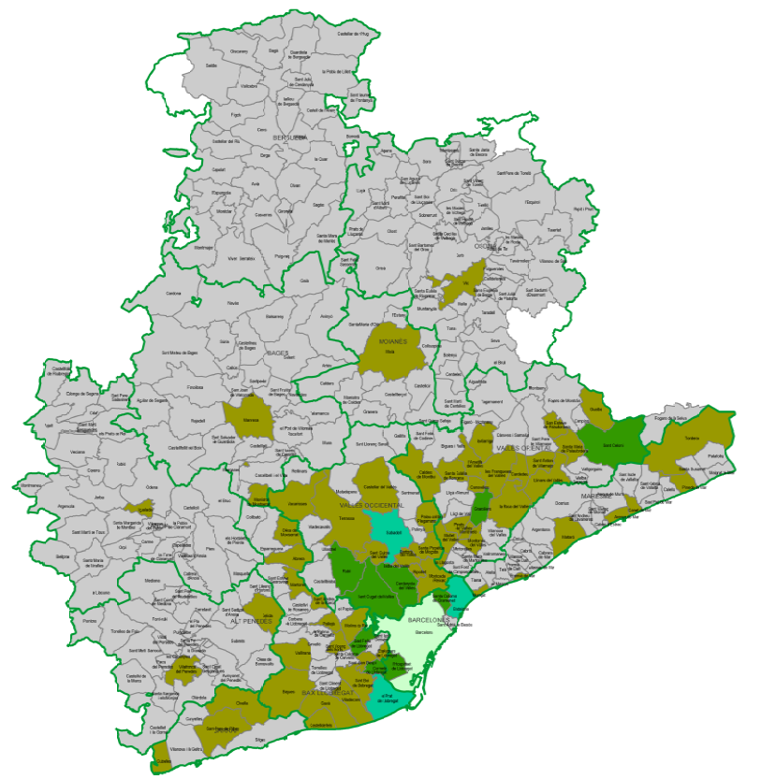
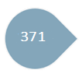
Gerència de Serveis Residencials d’Estades Temporals i Respir

Slide 8
Gerència de Serveis Residencials d’Estades Temporals i Respir

Slide 9
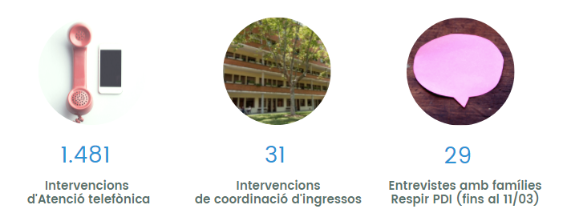
Gerència de Serveis Residencials d’Estades Temporals i Respir

Slide 10
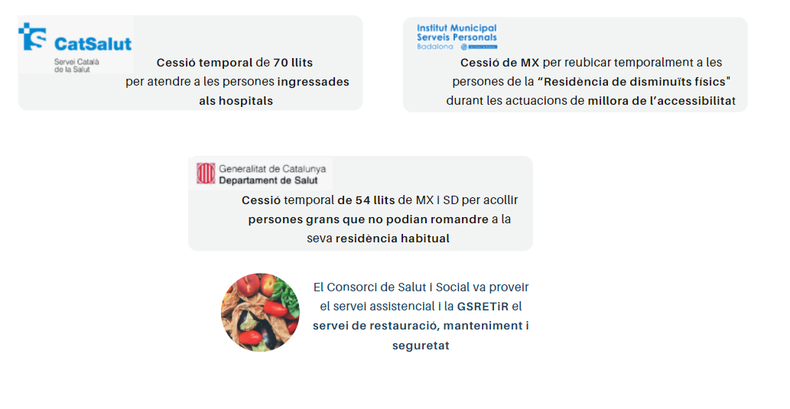
Gerència de Serveis Residencials d’Estades Temporals i Respir

Slide 11
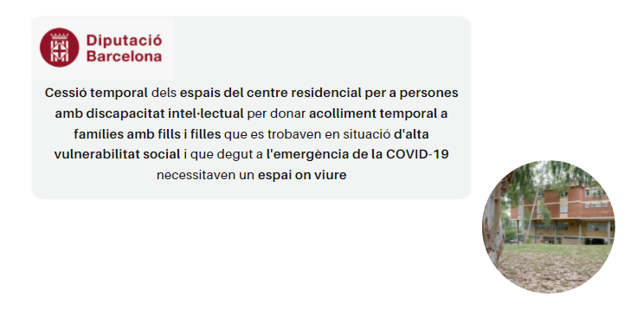
Gerència de Serveis Residencials d’Estades Temporals i Respir

Slide 12
Gerència de Serveis Residencials d’Estades Temporals i Respir

Slide 13
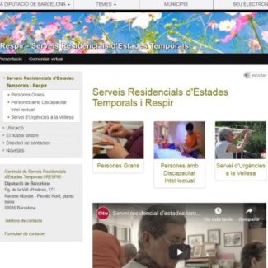
Gerència de Serveis Residencials d’Estades Temporals i Respir
6.028 visites a la web
64,5% de visitants nous
35,5% de visitants recurrents
Aquestes visites ens arriben des de: Google, url web, diba, ajuntaments, xarxes socials
Esdeveniments principals:
Clic a un enllaç o pàgina
Descàrregues
3.275 descàrregues realitzades
Pics d’usuaris i visites al 1r. Trimestre 2020:
2.339 usuaris
2.409 n. Pàg. vistes

